Slide 1
4^{η} ενημερωτικΗ εκδΗλωση του ΕπιμελητηρΙου ΑιτωλοακαρνανΙαΣ σε συνεργασΙα με την ΠεριφΕρεια ΔυτικΗΣ ΕλλΑδαΣ στο πλαΙσιο του Εργου « ΠροΩθηση/προβολΗ αλιευμΑτων ΠεριφΕρειαΣ ΔυτικΗΣ ΕλλΑδαΣ σε εσωτερικΗ αγορΑ και ΤρΙτεΣ ΧΩρεΣ » - ΟΠΣ 5076713. ΠΕΜΠΤΗ, 21 ΣΕΠΤΕΜΒΡΙΟΥ 2023
Τίτλος Παρουσίασης:
« Διεθνή έκθεση ANUGA 2023 » - Ευκαιρίες και δυνατότητες .
Εισηγητής: Ρόμπολας Γεώργιος, Οικονομολόγος MSc, Υπεύθυνος έργου, δράσεων εξωστρέφειας & Διεθνών σχέσεων, για το Επιμελητηριο Αιτωλοακαρνανίας.

Slide 2
Διείσδυση στις Παγκόσμιες Αγορές: Η μόνη επιλογή για τον παραγωγό και τη Σύγχρονη Μεταποιητική Ελληνική Επιχείρηση

Slide 3
Α) Ότι η συστηματική προσέγγιση διεθνοποίησης και εξαγωγικής ανάπτυξης είναι από τις πλέον κατάλληλες για τη σύγχρονη ελληνική επιχείρηση, γιατί βασίζεται στην εμπειρία πολλών, σχετικά μικρών επιχειρήσεων που με εξωστρέφεια, φιλοδοξία και σωστό μάνατζμεντ κατέκτησαν παγκόσμιες αγορές.
Β) Ότι η διείσδυση στις παγκόσμιες αγορές πρέπει όσο το δυνατόν ταχύτερα να γίνει η υπ' αριθμόν ένα προτεραιότητα του παραγωγού και της μεταποιητικής ελληνικής επιχείρησης.
Γ) ΑΝΤΑΓΩΝΙΣΤΙΚΟΤΗΤΑ είναι το παν

Slide 4
3 ΠΑΡΑΓΟΝΤΕΣ
Τρεις παράγοντες είναι απαραίτητοι για την επιτυχία μιας επιχείρησης:
(α) σημαντική δυνατότητα ανάπτυξης νέων, ιδιαίτερων, μοναδικών, καινοτόμων προϊόντων.
(β) δυνατότητα παραγωγής προϊόντων και υπηρεσιών σε τιμές και ποιότητα παγκοσμίου επιπέδου.
(γ) επαρκές δίκτυο διανομής, μάρκετινγκ (Branding) και εξυπηρέτησης πελατών.

Slide 5
Οι εξαγωγές και η εξωστρέφεια αποτελούν σήμερα μονόδρομο για την ανάπτυξη της τοπικής περιφερειακής οικονομίας, των ενώσεων παραγωγών και των ΜΜΕ επιχειρήσεων, κάτι το οποίο έχει αντιληφθεί πλέον το σύνολο της ελληνικής επιχειρηματικής κοινότητας.
Η ανάληψη εξαγωγικής δραστηριότητας αναμφισβήτητα συνδέεται με πολλά πλεονεκτήματα τόσο για την ίδια την επιχείρηση, όσο και για το γενικότερο οικονομικό περιβάλλον μέσα στο οποίο λειτουργεί.
ΤΑ 8 ΒΗΜΑΤΑ ΓΙΑ ΝΑ ΕΞΑΓΩ.
Γιατί να εξάγω;
Διάγνωση Επιπέδου Εξαγωγικής ετοιμότητας
Τι να εξάγω;
Πού να εξάγω;
Εξαγωγικό Μάρκετινγκ
Πώς να εξάγω;
Πώς θα πληρωθώ;
Πλάνο Εξαγωγικής Ανάπτυξης

Slide 6
Πού να εξάγω;

Slide 7
Τι περιλαμβάνει η επιλογή αγοράς
Συλλέξετε τις πληροφορίες
⇒ Κάνετε συγκρίσεις
⇒ Λάβετε αποφάσεις
Μερικά πράγματα που πρέπει να αποφασίσετε θα χρειαστούν εξωτερική βοήθεια και μερικές ερωτήσεις δεν πρόκειται να απαντηθούν μέχρι να μπείτε στην αγορά.

Slide 8
Η παθητικΗ και η ενεργητικΗ πολιτικΗ.
Επόμενο βήμα - επίσκεψη στις αγορές
Έρευνα Αγοράς Εξωτερικού στην Πηγή

Slide 9
Έρευνα Αγοράς Εξωτερικού
Στη σημερινή οικονομική συγκυρία που χαρακτηρίζεται από έξαρση του ανταγωνισμού σε όλες τις αγορές του κόσμου, η προώθηση των προϊόντων δεν μπορεί να στηρίζεται μόνο στην εμπειρία, την έμπνευση και το επιχειρηματικό δαιμόνιο. Πρέπει να λαμβάνονται υπόψη πρόσθετες πληροφορίες που αφορούν την αγορά ώστε ο σχεδιασμός της εξαγωγικής πολιτικής να είναι πιο εύστοχος και αποτελεσματικός. Τα απαραίτητα αυτά στοιχεία μπορεί να τα προσφέρει μόνον μια εμπεριστατωμένη έρευνα αγοράς της χώρας – στόχου των εξαγωγών της επιχείρησης.
Οι δυνητικοί εξαγωγείς μπορούν να αξιοποιούν τις μελέτες ξένων αγορών που εκπονούν οι δημόσιες υπηρεσίες και οργανισμοί στην Ελλάδα και στο εξωτερικό, οι εξαγωγικοί φορείς της χώρας και οι ιδιωτικές εταιρίες που εξειδικεύονται στον τομέα αυτό. Πρέπει να αξιοποιούν τις πηγές πληροφοριών που έχουν στη διάθεσή τους, τα Ελληνικά Γραφεία Οικονομικών και Εμπορικών Υποθέσεων (ΟΕΥ) του Υπουργείου Εξωτερικών και τα Ελληνικά Επιμελητήρια.
Πρέπει επίσης να επωφελούνται των υπηρεσιών που προσφέρονται όπως είναι για παράδειγμα η οργάνωση αποστολών σε διεθνείς εμπορικές εκθέσεις και η εφαρμογή προγραμμάτων δυναμικής προώθησης συγκεκριμένων ελληνικών προϊόντων σε επιλεγμένες αγορές του εξωτερικού.

Slide 10
Συμμετοχή σε Εμπορικές Εκθέσεις Εξωτερικού
Διάφοροι στόχοι εμπορικών εκθέσεων
• Δημιουργία βάσης δεδομένων πιθανών πελατών.
• Επικοινωνία με διεθνείς αγοραστές.
• Υποστήριξη προμηθευτών, αντιπροσώπων και διανομέων.
• Διείσδυση σε ξένες ή νέες αγορές.
• Αναστροφή της παρουσίας συμμετοχής – Πώληση σε άλλους εκθέτες.
• Εκμετάλλευση των μοναδικών στοιχείων της εμπορικής παρουσίας για την «πρόσωπο με πρόσωπο» επικοινωνία με τους πελάτες.
• Επανατοποθέτηση της επιχείρησης στον κλάδο.
• Εξέταση του ανταγωνισμού, των στρατηγικών που χρησιμοποιεί στο marketing και τις πωλήσεις.

Slide 11
Σημαντικές ευκαιρίες για τα ελληνικά τρόφιμα στη διεθνή αγορά.
Τα ελληνικά προϊόντα διευρύνουν το διεθνές αποτύπωμά τους, παρά την πίεση στις αγορές.
Οι ελληνικές εξαγωγές τροφίμων και ποτών, παρά τις αντιξοότητες και μεγάλες προκλήσεις που εμφανίζει η παγκόσμια αγορά παρουσιάζουν σταθερά αυξητική τάση (8% του συνόλου των εξαγόμενων προϊόντων το 2022 ).
Σε ένα περιβάλλον αδύναμης διεθνούς ζήτησης, οι ελληνικές εξαγωγές αγαθών το τρίμηνο Φεβρουαρίου-Απριλίου 2023, κατάφεραν να αυξήσουν το μερίδιό τους στις αγορές εξωτερικού. Οι βασικές αγορές της Ευρώπης και της Βόρειας Αμερικής καλύπτουν αθροιστικά σχεδόν τα ¾ των ελληνικών εξαγωγών. Στα πλαίσια αυτού του αναιμικού περιβάλλοντος, τα ελληνικά προϊόντα εκπλήσσουν θετικά με την υψηλή ανταγωνιστικότητά τους, επιτυγχάνοντας άνοδο του μεριδίου τους στις ευρωπαϊκές αγορές κατά 5%.

Slide 12
Βάση μελέτης της Εθνικής τράπεζας για το δεύτερο τρίμηνο του 2023 αλλά και για το 2024, είναι θετικά τα σημάδια και ιδιαίτερα ενθαρρυντικά για σταδιακή βελτίωση των επιδόσεων των ελληνικών εξαγωγών, καθώς:
Ανοδικούς ρυθμούς έδειξαν τα πρώτα στοιχεία για τις εξαγωγές Μαΐου (+2,8% ετησίως).
Σημαντική αναμένεται η ενίσχυση των ελληνικών εξαγωγών από την εκτιμώμενη ανάκαμψη της ευρωπαϊκής ζήτησης.
Ισχυρά αισιόδοξες είναι οι προσδοκίες των ελληνικών επιχειρήσεων όσον αφορά τις εξαγωγικές τους παραγγελίες. Συνεκτιμώντας όλα τα παραπάνω, οι ελληνικές εξαγωγές αναμένεται ότι μπορούν να προσεγγίσουν ρυθμούς ανόδου της τάξης του 2,5% (3-5% για τα τρόφιμα) για το 2023 και στη συνέχεια να επιστρέψουν κοντά στη μεσοπρόθεσμη τάση του 5% (5-7% για τα τρόφιμα) το 2024, αυξάνοντας έτσι την εξωστρέφεια της χώρας και στηρίζοντας ενεργά την ανάπτυξη της ελληνικής οικονομίας.

Slide 14
ΔΙΕΘΝΗ ΕΚΘΕΣΗ
ANUGA 2023
Η Anuga αποτελεί τη μεγαλύτερη και πιο σημαντική έκθεση τροφίμων και ποτών στον κόσμο. Περισσότεροι από 160.000 εμπορικοί επισκέπτες από 192 χώρες έρχονται στην Κολωνία για να μπορούν να ζήσουν την εμπειρία της 5ήμερης έκθεσης.
Η έκθεση διοργανώνεται στον εκθεσιακό χώρο KOELNMESSE κάθε δεύτερη χρονιά.

Slide 15
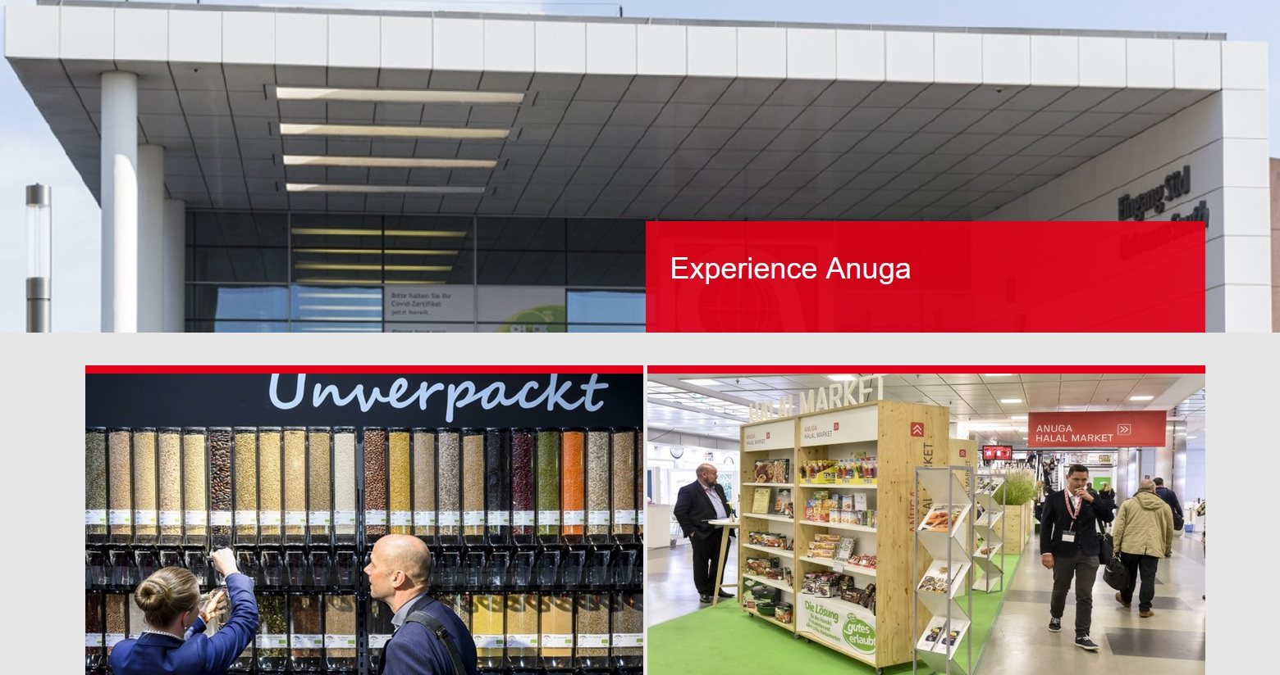
Γιατί ΣΥΜΜΕΤΕΧΟΥΜΕ.
Η εμπορική έκθεση χαρακτηρίζεται από ποιότητα, ποικιλομορφία, τεχνογνωσία και έμπνευση. Όλοι οι πιθανοί κλάδοι της εφοδιαστικής αλυσίδας και οι τεχνολογικές καινοτομίες εκτίθενται κατά τη διάρκεια της έκθεσης. Όντας ένας μοναδικός χώρος συνάντησης επιχειρήσεων και δικτύωσης για την παγκόσμια βιομηχανία F&B, συγκεντρώνει ηγέτες της διεθνούς αγοράς και αγοραστές από κορυφαίες εταιρείες τροφίμων.
Προσφέρει την πιο πλήρη εικόνα όλων των τελευταίων τάσεων και εξελίξεων στον κλάδο, καθώς και την μεγαλύτερη γκάμα προϊόντων και υπηρεσιών τροφίμων από κάθε άλλη έκθεση στο κόσμο.
ΟΛΟΙ ΕΊΝΑΙ ΕΔΏ.

Slide 16
Βιώσιμη ανάπτυξη το κλειδί της Φετινής Anuga.
Η Anuga 2023, έχει ως κύριο θέμα της τη βιώσιμη ανάπτυξη, θα δώσει έμφαση στη δέσμευση και τις λύσεις του κλάδου όσον αφορά τις περιβαλλοντικές και κλιματικές πτυχές, προωθώντας ένα πιο βιώσιμο μέλλον στη βιομηχανία τροφίμων.
Εκθέτες και εμπορικοί επισκέπτες θα έχουν την ευκαιρία να ενημερωθούν για τις νέες τάσεις και καινοτομίες στην αγορά τροφίμων και ποτών, μέσω των 10 ειδικών εμπορικών εκθέσεων κάτω από τη «στέγη» της Anuga.

Slide 17
ΠΡΟΪΟΝΤΑ ΠΟΥ ΠΡΟΒΑΛΛΟΝΤΑΙ
Στο πλαίσιο της έκθεσης προβάλλεται το σύνολο των προϊοντικών κατηγοριών της βιομηχανίας τροφίμων και ποτών καθώς και τεχνολογικά προϊόντα για τον κλάδο του λιανικού εμπορίου, όπως και προϊόντα συναφή με τις υπηρεσίες εστίασης
Ειδικότερα η έκθεση εκτείνεται σε 10 διακριτούς τομείς/αίθουσες:
Fine Food (Γενικά Τρόφιμα)
Frozen Food ( κατεψυγμένα προϊόντα ,παγωτά)
Meat (είδη κρέατος – κρεατοσκευάσματα)
Chilled & Fresh food (προϊόντα συντήρησης-νωπά)
Dairy (γαλακτοκομικά)
Bread & Bakery (αρτοσκευάσματα, είδη ζαχαροπλαστικής
Hot beverages (ζεστά ροφήματα)
Drinks (ποτά)
Organic (βιολογικά προϊόντα)
Out of home (έτοιμα γεύματα)

Slide 18
Για την καλύτερη και αποτελεσματικότερη προβολή και επικοινωνία του Ελληνικού περιπτέρου και των προϊόντων μας θα υλοποιηθούν οι εξής δράσεις:
Χώρος γευσιγνωσίας (degustation lounge) για τη φιλοξενία δημοσιογράφων και αγοραστών αλλά και για την πραγματοποίηση live επιδείξεων μαγειρικής με chef.
Χώρος & πρόγραμμα Β2Β συναντήσεων για τους εκθέτες που θα ήθελαν να κάνουν επαγγελματικά ραντεβού σε άνετο και ήσυχο περιβάλλον.
Τοποθέτηση banners σε εσωτερικούς και εξωτερικούς χώρους της έκθεσης, υψηλής προσπελασιμότητας, με βασική σήμανση Greece
Διαφημιστικές καταχωρήσεις σε κλαδικά έντυπα και εφημερίδες.
Σχεδιασμός καταλόγου της ελληνικής συμμετοχής, ο οποίος θα βασίζεται στη λειτουργικότητα αλλά και την αισθητική, με τη δυνατότητα διαφημιστικής καταχώρησης για την κάθε συμμετέχουσα εταιρεία έναντι μικρού ποσού.
Δημιουργία Mini site για την περαιτέρω ενίσχυση της προβολής και προώθησης των ελληνικών προϊόντων.
Δελτία τύπου και προβολή της εθνικής συμμετοχής στα social media

Slide 19
ΣΤΑΤΙΣΤΙΚΑ ΣΤΟΙΧΕΙΑ
ΠΡΟΗΓΟΥΜΕΝΗΣ ΔΙΟΡΓΑΝΩΣΗΣ 2021
Εκθεσιακός Χώρος: 280.000 τ.μ.
Περισσότεροι από 4.600 επαγγελματίες 198 χώρες.
165.000 επαγγελματίες επισκέπτες από 198 χώρες.
Το 70% των επισκεπτών είναι επαγγελματίες.

Slide 20
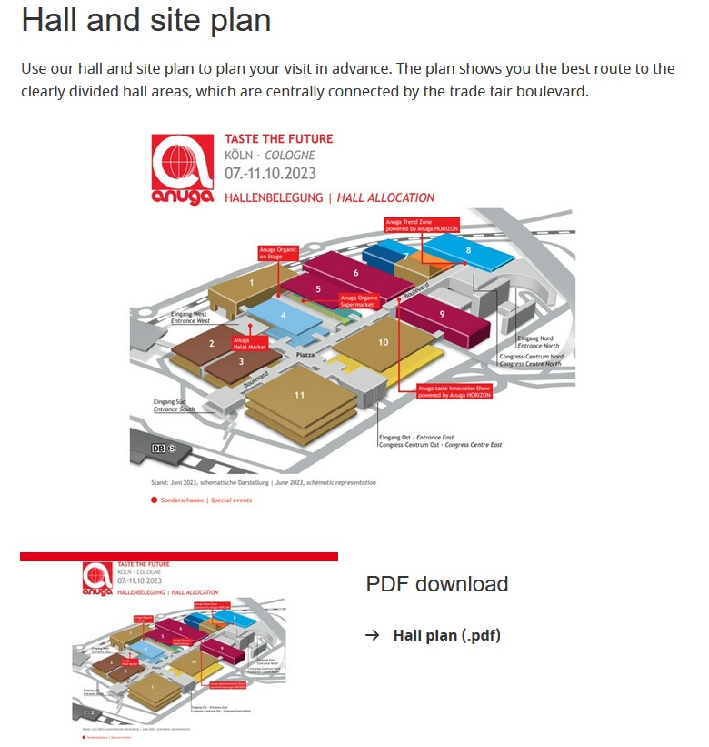
Πρακτικές πληροφορίες :
Ώρες λειτουργίας. Η ANUGA λαμβάνει χώρα από τις 7 έως τις 11 Οκτωβρίου 2023 στον εκθεσιακό χώρο KOELNMESSE, στην Κολωνία.
Σάββατο, 7 Οκτωβρίου 10:00 -18:00
Κυριακή, 8 Οκτωβρίου 10:00 -18:00
Δευτέρα, 9 Οκτωβρίου 10:00 -18:00
Τρίτη, 10 Οκτωβρίου 10:00 -18:00
Τετάρτη, 11 Οκτωβρίου 10:00 -18:00
Διαδρομή προς το Rotterdam Ahoy
Το Gastvrij Rotterdam λαμβάνει χώρα στις Αίθουσες 2, 3, 4, 5 και 6 στο Rotterdam Ahoy.
Το Rotterdam Ahoy είναι εύκολα προσβάσιμο με τη δημόσια συγκοινωνία και βρίσκεται σε βολική τοποθεσία σε όλους τους δρόμους εξόδου στο Ρότερνταμ.

Slide 21
https://youtu.be/Y6aC_WKqUSQ
https://youtu.be/2sPeKihkMBI

Slide 22
Σας ευχαριστώ

